Slide 1



2023光合作用生理生态研讨会暨光合作用研究技术暑期学校
利用株型参数构建水稻3D冠层模型
宋青峰
songqf@cemps.ac.cn
2023-7-24

Slide 2
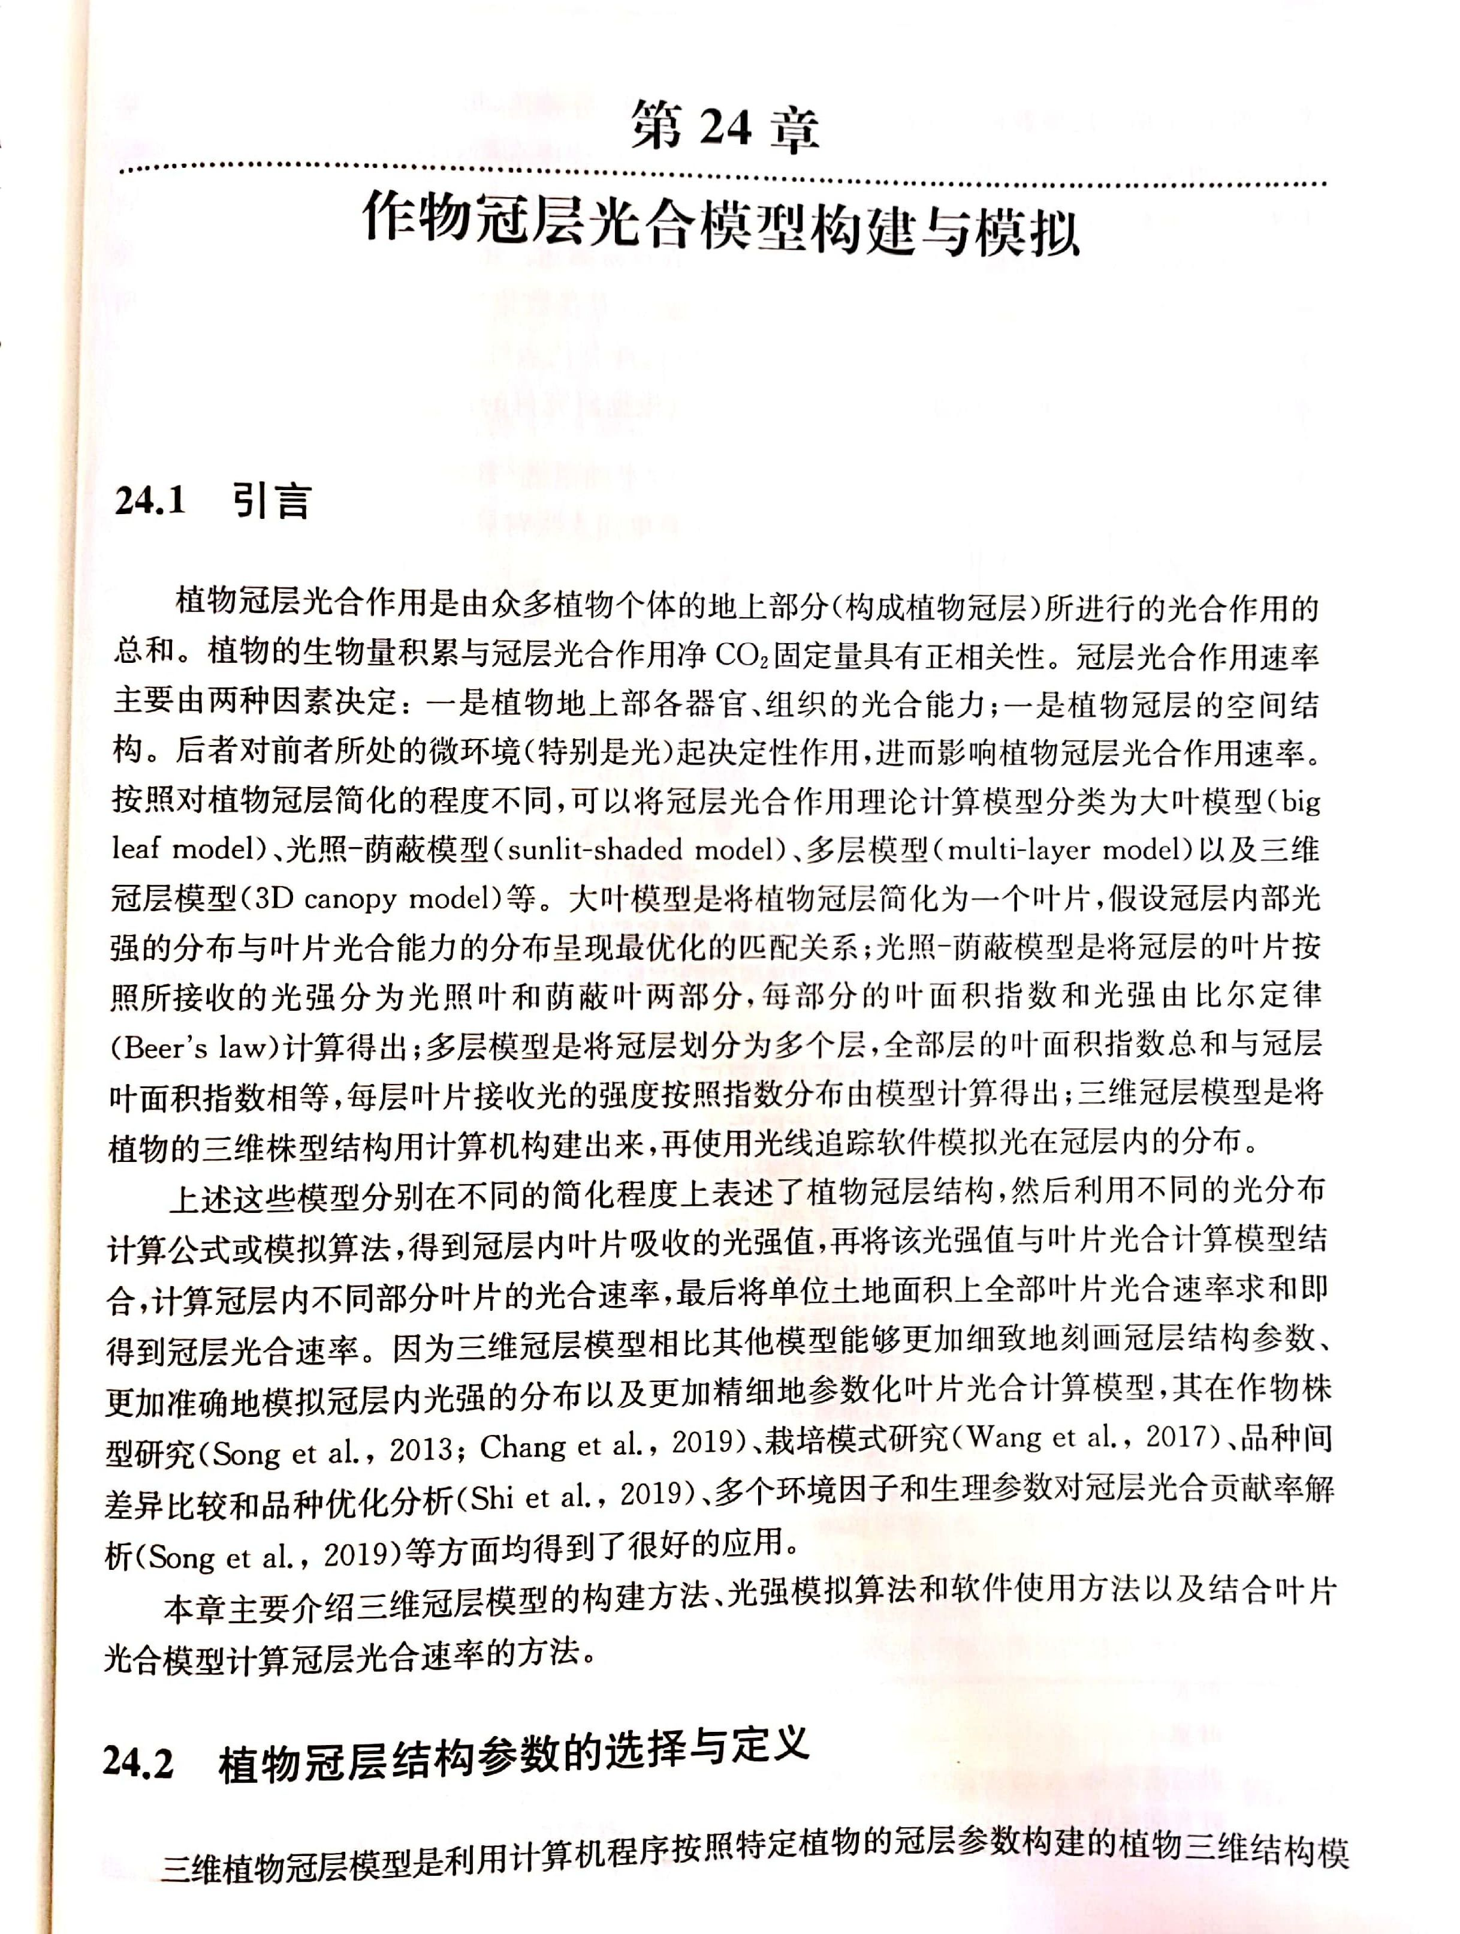
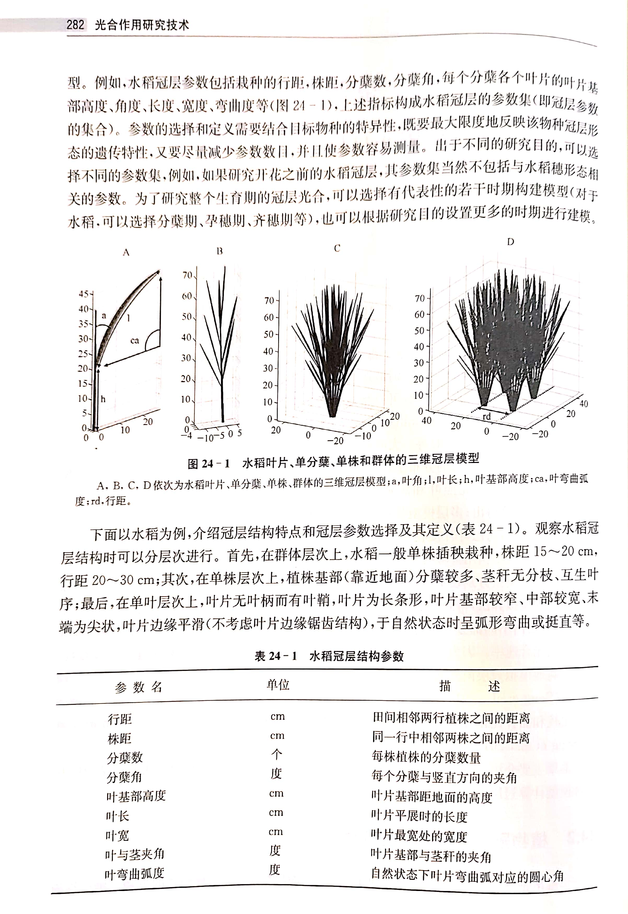
第24章：作物冠层光合模型构建与模拟
2023光合作用生理生态研讨会暨
光合作用研究技术暑期学校

Slide 3
Measured rice plant architectural data
Leaf length
Leaf width
Leaf base height
Leaf curvature
Leaf angle
2023光合作用生理生态研讨会暨
光合作用研究技术暑期学校

Slide 4
Calculate leaf curvature
getLeafCurvature('riceStructureParameter-F1.xlsx')
output: 'M_riceStructureParameter-F1.xlsx'
2023光合作用生理生态研讨会暨
光合作用研究技术暑期学校

Slide 5
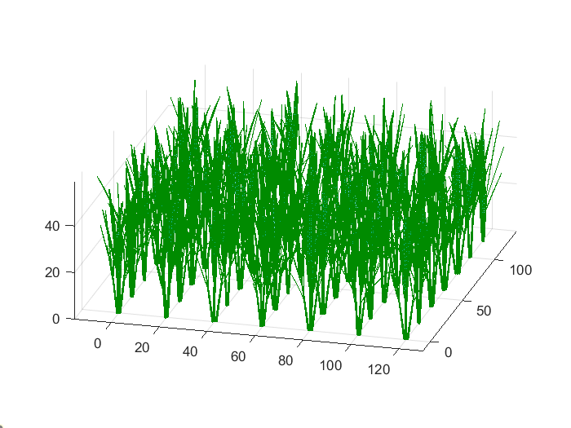
Construct a rice 3D canopy model
demoscript.m
2023光合作用生理生态研讨会暨
光合作用研究技术暑期学校

Slide 6
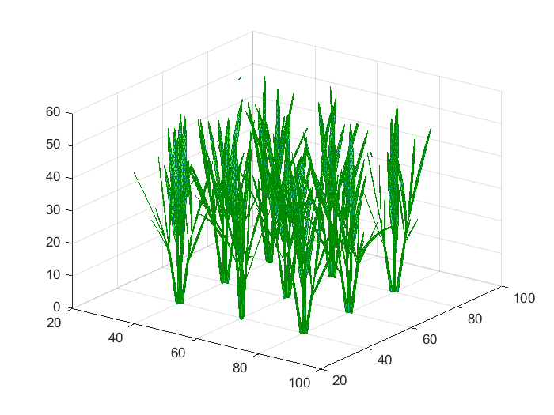
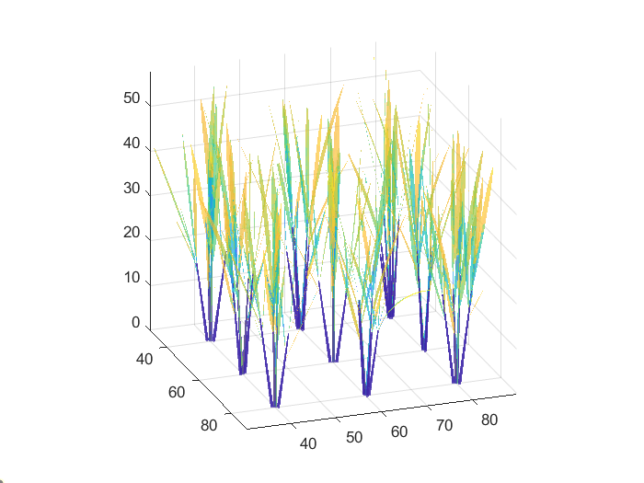
Run ray tracing simulation with fastTracer software
2023光合作用生理生态研讨会暨
光合作用研究技术暑期学校

Slide 7
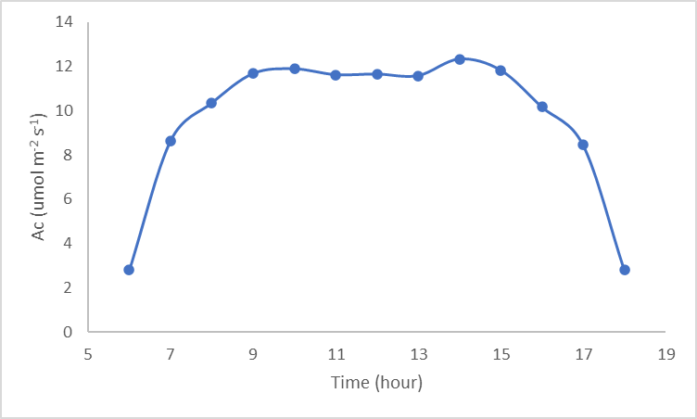
Calculate canopy photosynthesis
demoscript.m
Total CO₂ uptake per day: 0.4528 mol m⁻² d⁻¹
2023光合作用生理生态研讨会暨
光合作用研究技术暑期学校

